Slide 1
C 语言程序设计
段 延 松
ysduan@whu.edu.cn
第10单元 结构与类
rsgis.whu.edu.cn

Slide 2
问题引出…
现实中，一条信息总是包含多个类型的数据，例如
一个学生的信息就至少要包含：
姓名（字符串）
学号（整数）
性别（其他类型）
出生日期（几个整数）
各学科成绩（实数）
…

Slide 3
问题引出…
当然我们可以定义多个类型的数组组成学生数据库:
如(假定10000名学生)：
char name[10000][10];
int id[10000];
…
但是这样用非常不方便，我们取某个学生信息时候还要从不同是数组中取。
有没有可能将不同类型的数据放到一起，捆绑起来当一个新的数据体使用呢？

Slide 4

结构体
结构体是数目固定、类型相同或不同的若干变量(成员)的有序集合，在内存中占据一段连续的存储空间。
struct 结构体名称
{
  类型名1 成员名1;
  类型名2 成员名2;
  ······
  类型名n 成员名n;
  };

Slide 5
结构体类型定义的格式说明:
  struct：关键字，是定义结构体类型的标志。
  结构体名：标识符，其命名规则同变量名。
  struct 结构体名：结构体类型名，作用等同于int、float等关键字，用于定义结构体变量。
  类型名1～n：说明了结构体成员的数据类型。
  成员名1～n：用户定义的一个或多个结构体成员的名称，其命名规则同变量名。多个同类型的成员彼此间用逗号分隔。
struct 结构体名称
{
  类型名1 成员名1;
  类型名2 成员名2;
  ······
  类型名n 成员名n;
  };

Slide 6


结构体类型变量的定义
结构体变量的定义方式有三种：
  先只定义结构体类型，再在使用前定义结构体变量。
  在定义结构体类型的同时定义结构体变量。
  直接定义结构体变量。

Slide 7
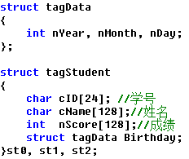
结构体类型变量的定义
关于结构体的说明：
  结构体中的成员也可以是一个结构体变量，即结构体的嵌套。

Slide 8
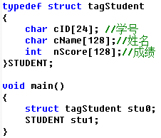
结构体类型变量的定义
关于结构体的说明：
  可以使用typedef关键字为结构体类型定义一个别名。以后就可以用STUDENT代替结构体类型名来定义结构体变量了。
  例如：

Slide 9
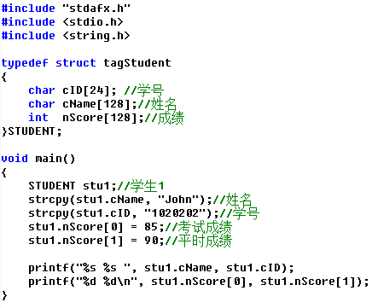
结构体类型变量的引用
引用结构体变量的一般方式为：
结构体变量名•成员名
其中："•"为结构体成员运算符，1级运算符。
例如：stu1.cName表示对结构体变量stu1中的cID成员进行引用。

Slide 10
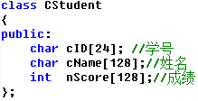
C++类基本概念
面向对象程序设计的主要任务：定义并实现类
结构与类
数据成员的集合 -> 结构
数据成员 + 函数 -> 类

Slide 11
C++类声明
class <类名>
{
private:
<私有数据成员和私有成员函数的声明列表>
public:
<公有数据成员和公有成员函数的声明列表>
protected:
<保护数据成员和保护成员函数的声明列表>
}; // 注意不要漏掉末尾的分号
private: 只允许本类成员函数访问和调用（缺省访问属性）
public: 允许本类或其它类的成员函数访问和调用
protected: 允许本类或派生类的成员函数访问和调用

Slide 12
C++类声明
例：时间类
class Ctime
{
public:
int hour;
int minute;
int second;
};

Slide 13
结构体整体赋值
1、定义时可以直接初始化
struct student{
char name[16];
int id;
float score[5];
};
例：
main(){
student z3={ “Zhang3”,1,{90,90,90} };
}

Slide 14
结构体整体赋值
2、使用时两个变量整体赋值
例：
main(){
student z3={ “Zhang3”,1,{90,90,90} };
student t;
t = z3;
…
}
struct student{
char name[16];
int id;
float score[5];
};

Slide 15
结构体类型指针的使用
结构体指针：指向结构体的指针
格式 ： 指针变量名 -> 成员
struct student{
char name[16];
int id;
float score[5];
};
main(){
student z3;
student *p = &z3;
scanf( “%s”,p->name );
scanf( “%d”,&p->id );
…
}

Slide 16
结构体类型指针的使用
申请一个结构体大小的内存
格式： new 结构体名称
struct student{
char name[16];
int id;
float score[5];
};
例：
main(){
student *p = new student;
scanf( “%s”,p->name );
scanf( “%d”,&p->id );
…
delete p;
}

Slide 17
结构体数组
结构体数组元素的引用
struct student{
char name[16];
int id;
float score[5];
};
例：
main(){
student all[100];
for( int i=0;i<100;i++){
scanf( “%s”,all[i].name );
scanf( “%d”, all[i].id );
..
}
}

Slide 18
链表
在结构体中，如果存在一个指针并且指针的类型是结构体本身，此时将形成列表。
struct student{
char name[16];
int id;
float score[5];
student *pNext;
};
…
…
…
…

Slide 19
共用体及使用
为了让同一个内存空间保存不同类型的数据，C语言提供了共用体类型。共用体与结构体书写类似，但是定义完全不一样，共用体中成员只有一个有效。
union ntype{
int i_val;
float f_val;
char c_val;
double d_val;
};
共用体使用方法与结构体完全一样。

Slide 20
枚举及使用
与结构体、共用体类似，枚举也是一种特殊的自定义数据类型，但枚举类型不包括只成员，而是定义了类型的取值范围。
格式： enum 枚举类型名{ 元素名1，元素名2，… 元素名n };
其中元素名又被成为枚举变量名。

Slide 21
枚举及使用
例：
enum flags { male,female};
enum weekdays{ Sun,Mon,Tue,Wed,Thu,Fri,Sat } ;
main(){
flags f1;
weekdays wd;
f1 = male;
wd = sun；
}

Slide 22
练习
1、先定义一个图书信息的结构体，成员包括：书名， 作者，价格，然后在主程序中声明结构体数组，并完成如下功能:
a.输入图书信息。
b.输入的书名，然后在以上输入的信息中查询是否存在此书的信息，并输出查询结果。

